Slide 1

ESCUELA NORMAL DE EDUCACION PREESCOLAR
LICENCITURA EN EDUCACION PREESCOLAR
CICLO ESCOLAR 2021-2022
OPTATIVA: FILOSOFIA DE LA EDUCACION
ROBERTO ACOSTA ROBLES
2 C
EVIDENCIA DE UNIDAD II
PRESENTADO POR:
MAYRA ALEJANDRA FERRER FLORES
Competencias: Integra los recursos de la investigación educativa para enriquecer su práctica profesional, expresando su interés por el conocimiento, la ciencia y la mejora de la educación. Con la unidad de competencia emplea los medios tecnológicos, y las fuentes de información científica disponibles para mantenerse actualizado respecto a los diversos campos del conocimiento, la ciencia y la mejora de la educación.
SALTILLO, COAHUILA DE ZARAGOZA
ABRIL 2022

Slide 2
EVIDENCIA
UNIDAD II
x3
120
MAYRA ALEJANDRA
FERRER FLORES

Slide 3
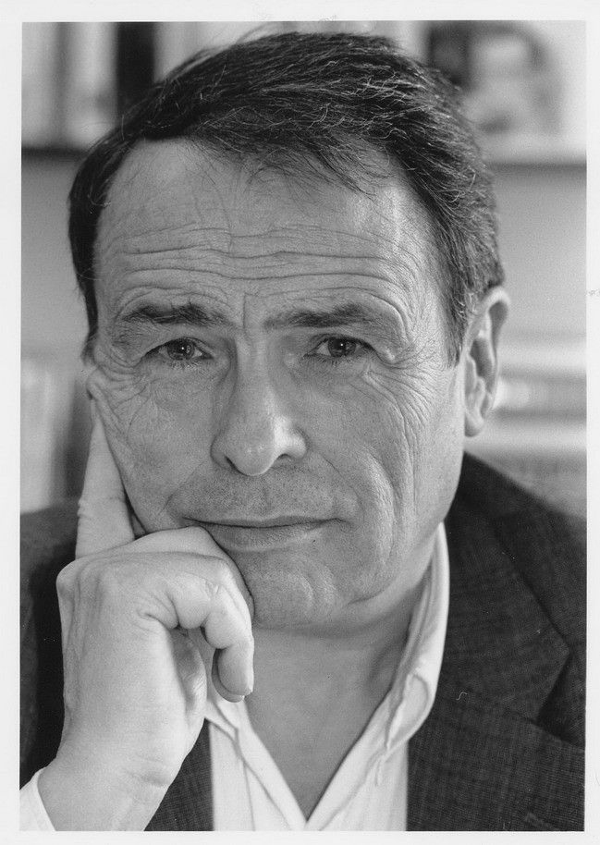
PIERRE BORDIEU
Fue un sociólogo francés, uno de los más destacados representantes de la época contemporánea.
Logró reflexionar sobre la sociedad, introdujo o rescató baterías de conceptos e investigó en forma sistemática lo que suele parecer trivial como parte de nuestra cotidianidad.

Slide 4
La funcion reproductiva de la educacion en Bordieu
Posee la funcion de roles.
3 puntos clave
La escuela
La estadística
Los juicios emitidos por los docentes

Slide 5
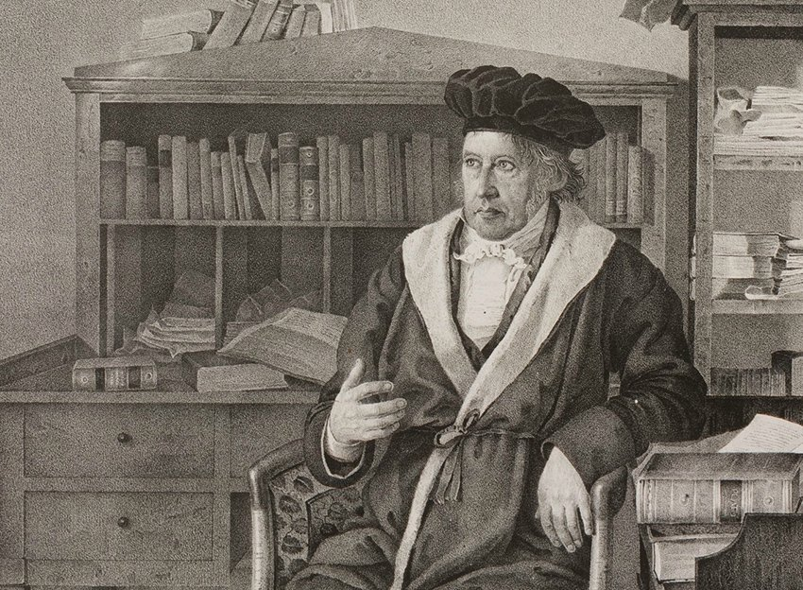
Georg Wilhelm Friedrich
Filósofo idealista alemán (1770-1831). «Formación»: el hombre sólo es lo que es, y sólo podrá llegar a ser lo que desea ser, por medio de la educación. Educación como «segundo nacimiento»: al reino del espíritu. Insiste no sólo en la necesidad del estudio de los Antiguos como base de toda cultura superior, sino en la necesidad de no separar materia y forma en la educación.

Slide 6
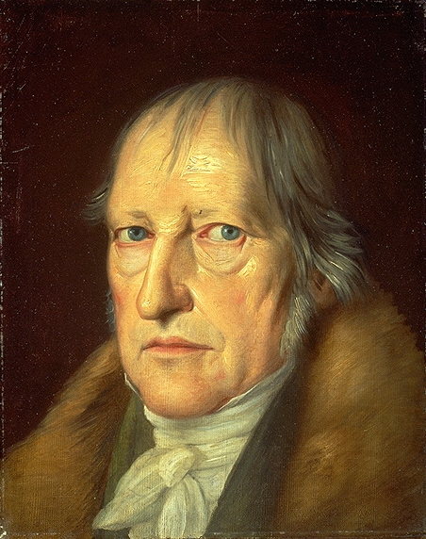
EDUCACION SEGUN HAGEL
Toma de Kant la idea de que es la que permite lograr la perfección del ser humano, a partir de la formación intelectual y moral. Considera en el ser humano también el espíritu (razón) y la realidad (naturaleza y su propio cuerpo) en una relación dialéctica, de ruptura con la realidad natural. El hombre debe volver a nacer a través de la educación, renovado, como ser espiritual, libre y ético, por encima de los demás objetos y seres naturales.

Slide 7
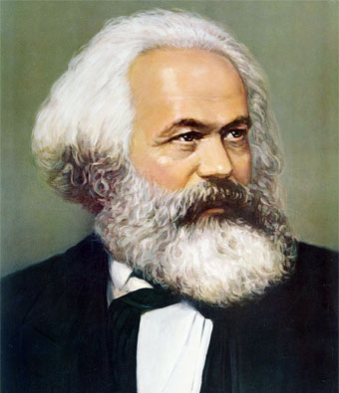
KARL HEINRICH MARX
Fue un filosofo alemán (1818-1883) que se oponía a la división capitalista del trabajo.
Mencionaba que el hombre llega a ser hombre en virtud del despliegue de su practica en el trabajo. El colocaba el trabajo y el mundo de la producción como centro de todos sus planteamientos.

Slide 8
La educación según karl marx:
M
A
R
X
I
S
M
O
Se considers la igualdad, libertad y Fraternidad como el pilar principal para lograr transformal a la sociedad.
consiste en el desarrollo de los aspectos superiores del alma: El racional y el volitivo
la educación no puede ser tan sólo ejercitar el cuerpo, aprender
habilidades técnicas y asimilar conocimientos, sino también aprender valores, actitudes y hábitos
sociales.

Slide 9
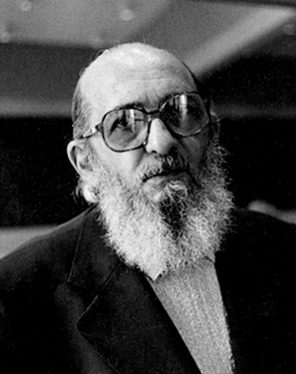
PAULO FREIRE
Fue un pedagogo y filósofo brasileño, destacado defensor de la pedagogía crítica. Es conocido por su influyente trabajo Pedagogía del oprimido, que generalmente se considera uno de los textos fundamentales del movimiento de pedagogía crítica.
Además, entre otras ideas, Freire proponía la autonomía como fundamento pedagógico en la escuela.

Slide 10
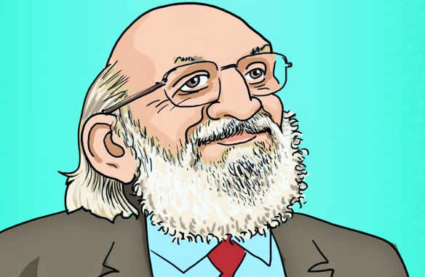
La educacion segun Freire
“La principal contribución, es el concepto renovador de la educación. La educación para Freire es praxis, reflexión y acción sobre el mundo para transformarlo. Según Freire la educación es un acto de amor, de coraje, de práctica de la libertad, dirigida hacia la realidad. No hay metodología alfabetizadora que escape a la crítica de Freire, que esté libre de vicios, en la medida que sea un instrumento a través del cual el alfabetizado es visto como un objeto, más que como un sujeto.

Slide 11
CONCLUSIÓN
Es importante conocer diferentes autores y los diferentes puntos de vista para en base a estos crear nuestro propio criterio y generar ideas y estrategias de trabajo para aplicar durante las jornadas de practica.

Slide 12
RÚBRICA DE LA UNIDAD 2
DEBATE: CUADRO COMPARATIVO POR DILEMA
Curso: OPTATIVO FILOSOFÍA DE LA EDUCACIÓN
Competencias: Integra los recursos de la investigación educativa para enriquecer su práctica profesional, expresando su interés por el conocimiento, la ciencia y la mejora de la educación. Con la unidad de competencia emplea los medios tecnológicos, y las fuentes de información científica disponibles para mantenerse actualizado respecto a los diversos campos del conocimiento, la ciencia y la mejora de la educación.
Problema: Reflexionarán y ampliaran sus concepciones sobre los objetivos de la filosofía de la educación a través de la revisión de los principales conceptos de Educación conformados a lo largo de la historia de la filosofía y desarrollaran habilidades de argumentación como herramienta fundamental para su pensamiento crítico.
Aspectos a evaluar | Excelente(10) | Muy Bueno (9) | Bueno (8) | Regular (7) | Aceptable (6) | Deficiente (5)
Entrega del trabajo | La entrega se realizó en el plazo acordado | La entrega se realizó después del plazo acordado pero con justificación oportuna | La entrega se realizó después del plazo acordado, pero sin justificación oportuna | La entrega se realizó fuera de plazo | La entrega se realizó fuera de plazo | No se realizó la entrega del trabajo.
Introducción | Plantea clara y ordenadamente el tema del trabajo y su importancia | Plantea en forma clara y ordenada pero muy breve el tema del trabajo y su importancia | Plantea en forma confusa el tema del trabajo y su importancia | No se plantea la introducción. | No se plantea la introducción.
Cantidad de información. | Todos los temas tratados y todas las preguntas fueron contestados. | Todos los temas tratados y la mayor parte de las preguntas fueron contestados. | Todos los temas fueron tratados, pero le flato contestar preguntas. | Le faltaron temas y preguntas. | Le faltaron temas y preguntas.
Ilustraciones | Cada tema o pregunta fue presentada con las ilustraciones precisas | Cada tema o pregunta fue presentada pero le faltó algunas ilustraciones. | Cada tema o pregunta fue presentada pero las ilustraciones no fueron las indicadas. | Cada tema o pregunta fue presentada, pero le faltaron ilustraciones | Cada tema o pregunta fue presentada, pero le faltaron ilustraciones
Conclusiones | La conclusión incluye los temas abordados y lo aprendido del trabajo. | La conclusión incluye solo los temas abordados | La conclusión incluye solo lo aprendido del trabajo | La conclusión no incluye los temas abordados y ni lo aprendido del trabajo. | No incluyo conclusiones.
Bibliografía | Todas las fuentes de información están documentadas | La mayoría de las fuentes de información están documentadas | Algunas de las fuentes de información están documentadas | Ninguna de las fuentes de información está documentadas | No cito fuentes de información.

